Slide 1
HÜCRE BÖLÜNMESİ ve KALITIM
Mayoz

Slide 2
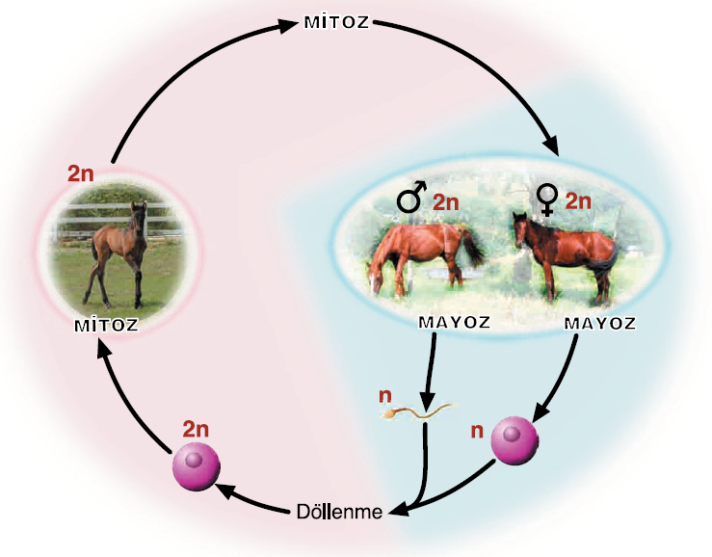

Slide 3
Dişi eşey hücresi (yumurta) ile erkek eşey hücresinin (sperm ya da polen) birleşmesiyle oluşan zigottan yeni bir canlının meydana gelmesi olayı eşeyli üreme olarak adlandırılır.
Kalıtsal özelliklerin yavrulara aktarılabilmesi için canlılarda mitozdan farklı bir hücre bölünmesi gerçekleşir. Mayoz olarak adlandırılan bu bölünme sonucunda üreme hücreleri oluşur.
Mayoz, 1. mayoz ve 2. mayoz olmak üzere iki aşamada gerçekleşir.
1. mayozda kromozomlar kısalıp kalınlaşmaya başlar. Biri anneden diğeri babadan gelen aynı büyüklük, şekil ve kalıtsal özelliklere sahip olan kromozom çiftine homolog kromozomlar adı verilir.

Slide 4
1. Mayoz
Hücre, bölünme için gerekli hazırlıkları yapar.
Homolog kromozomlar yan yana gelerek birbirleri üzerine kıvrılır.
Kromozomlar arasında parça değişimi olur. Parça değişimi, homolog kromozomlar arasındaki gen alış verişidir. Parça değişimi sayesinde mayoz sonucunda oluşacak kromozomlar anne ve babanın kromozomlarından farklı özellikte olur.
Kromozomlar hücrenin ortasına dizilir.
Homolog kromozom çiftleri birbirinden ayrılarak kutuplara çekilir. Böylece bölünme sonucu oluşacak her bir hücrenin kromozom sayısının yarıya inmesi sağlanmış olur.
Sitoplazma bölünmesi ile hücre ortadan ikiye boğumlanır.

Slide 5
2. Mayoz
Birinci mayozun sonucunda kromozom sayısı "2n“ olan ana hücreden kromozom sayısı "n" olan iki yavru hücre oluşur.
2. Mayoz mitoza benzer. Kromozomlar hücrenin ortasına dizilir.
Kromozomlar ikiye ayrılarak hücrenin kutuplarına doğru hareket eder.
Sitoplazma bölünmesi sonunda her bir hücreden kromozom sayısı “n” olan iki yavru hücre oluşur.
Böylece mayoz sonunda toplam dört tane "n" sayıda kromozoma sahip hücre oluşmuş olur.

Slide 6
Mayoz, bitki ve hayvanlarda üreme hücrelerinin oluşmasını sağlar.
Oluşan üreme hücreleri “n” sayıda kromozom içerdiği için, döllenme sonucu oluşan zigot “2n” kromozoma sahiptir. Bu şekilde, canlılarda nesiller boyunca kromozom sayısının sabit kalması sağlanır.
Ayrıca mayoz sırasında gerçekleşen parça değişiminden dolayı oluşan hücreler ana hücreden farklı genetik yapılara sahip olur. Genetik yapıdaki bu farklılık canlıların birbirinden farklı özellikler göstermesine neden olarak tür içinde çeşitliliği sağlar.
Çeşitlilik, aynı türün bireylerinin kalıtsal yapısının farklı olmasıdır.

Slide 8
Mitoz ile Mayoz Arasındaki Farklar

Slide 9
HÜCRELERİMİZ BİZİM İÇİN BÖLÜNEREK ÇOĞALIYOR, SİZ BÖLÜNMEDEN , EKSİLMEDEN, EKSİLTMEDEN HAYATINIZA GÜZELLİKLER EKLEYEREK ÇOĞALIN…
SİZİ SEVİYORUM.

Slide 10
Mustafa ÇELİK
Fen ve Teknoloji Öğretmeni
Türk Telekom YİBO
Digor/KARS

